Slide 1

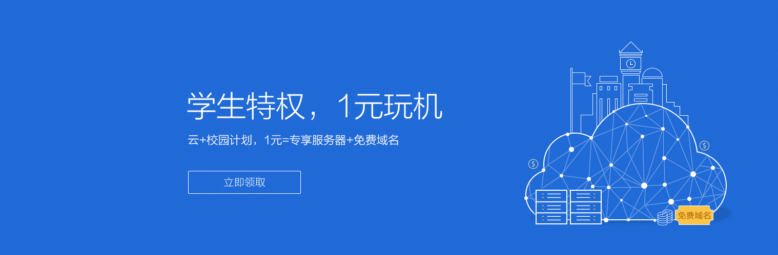
测试过程管理
第二讲 产品经理篇

Slide 2
本节教学目标
理解产品经理职责
掌握产品经理使用工具管理日常工作内容
重难点：掌握产品经理使用工具管理日常工作内容
Notes:
那本节课就是来针对软件开发过程及项目中的成员来做介绍
本讲的目标是
重难点，让大家……

Slide 3
目录
1
Scrum简要回顾
禅道和Scrum对应关系
2
3
维护产品
4
维护需求
5
建立发布
Notes:
那大家先来思考这么几个问题，我们为什么要学习等价类划分法？什么是等价类划分法，等价类划分法怎样使用?
主要介绍以下内容 团队组织结构及各组织结构中的常见职位 最后是小结与探索

Slide 4
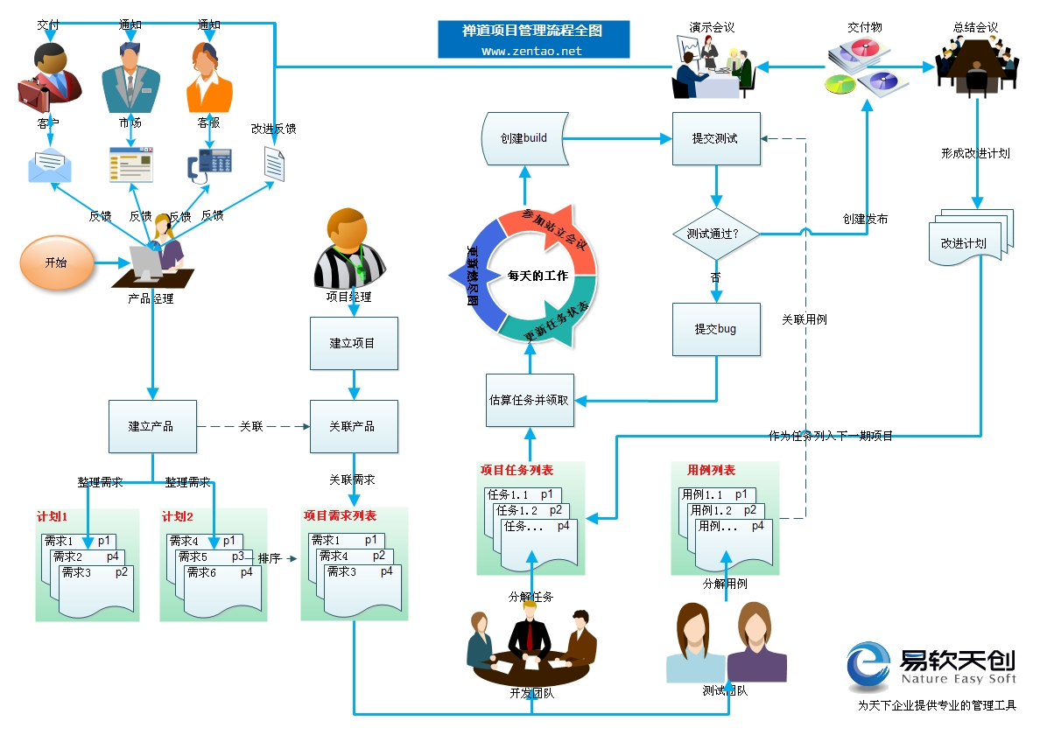
使用流程

Slide 5
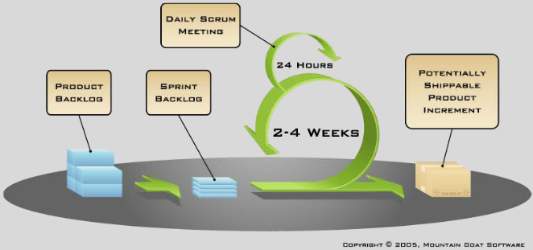

Slide 6
目录
1
Scrum简要回顾
禅道和Scrum对应关系
2
3
维护产品
4
维护需求
5
建立发布
Notes:
那大家先来思考这么几个问题，我们为什么要学习等价类划分法？什么是等价类划分法，等价类划分法怎样使用?
主要介绍以下内容 团队组织结构及各组织结构中的常见职位 最后是小结与探索

Slide 7
禅道和scrum对应关系
scrum | 禅道 | 备注
product | 产品 | 禅道里面使用了产品的概念。
user story | 需求 | 其实标准的翻译应该为用户故事，不过禅道还是采用了比较中性的概念。
sprint | 项目 | 很多朋友对产品和项目的概念不是很清楚，其实有了这个对应关系就很容易理解了。
task | 任务 | 这两个概念是一致的。
team | 团队
burndown chart | 燃尽图

Slide 8
角色对应
scrum | 禅道 | 备注
product owner | 产品经理 | 禅道使用的还是比较中性的产品经理的概念。
scrum master | 项目经理
team | 团队成员

Slide 9
目录
1
Scrum简要回顾
禅道和Scrum对应关系
2
3
维护产品
4
维护需求
5
建立发布
Notes:
那大家先来思考这么几个问题，我们为什么要学习等价类划分法？什么是等价类划分法，等价类划分法怎样使用?
主要介绍以下内容 团队组织结构及各组织结构中的常见职位 最后是小结与探索

Slide 10
分析场景
小玲是知名互联网公司产品经理，公司开始使用禅道项目管理工具后，她无从下手：
1 不知道该怎样管理产品，管理需求，以及对应每个版本的需求
2 公司有些产品是完全保密的，只有参与的人可以看到，其他人都不能看到，小玲该怎么做
3 公司有些产品是支持跨平台使用的，该怎样管理

Slide 11
管理产品
创建产品
创建产品需求
创建私有产品
创建多平台产品

Slide 12
管理需求
创建需求列表（Backlog）并编辑用户故事（User story）
可以单个创建也可以批量创建
查看需求报表

Slide 13
分析场景
小玲按照不同的需求创建了不同的产品，心里感觉敞亮多了，困扰很长时间的问题终于得到解决，现在她又开始思考新的问题：
1 我怎样看项目的进度
2 我该怎样管理我们的文档
3 我该怎样维护平台
4 产品模块怎样维护
5 产品的概览填写到哪里

Slide 14
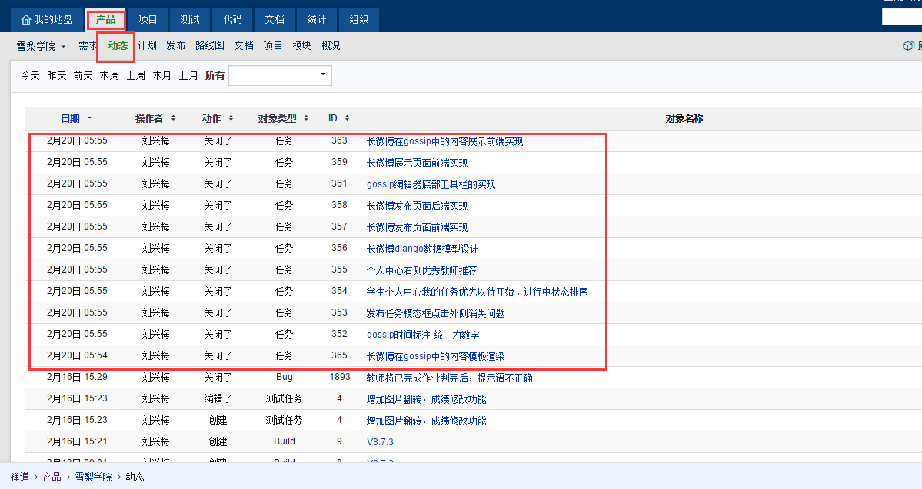
动态
动态：记录了产品开发过程中，谁做了哪些操作

Slide 15
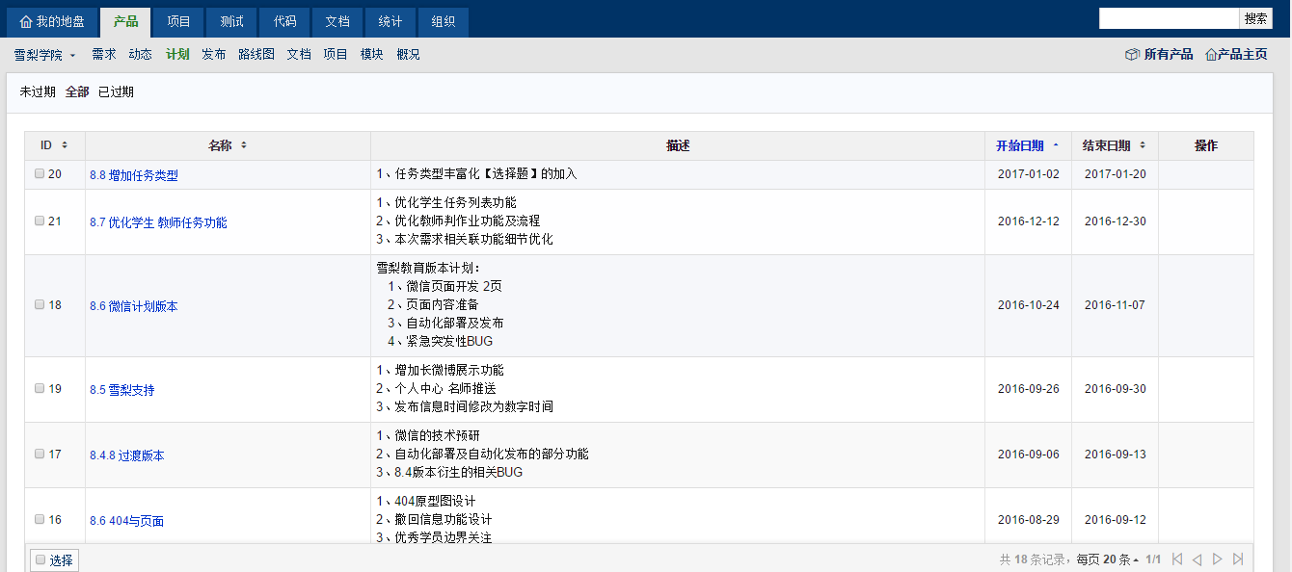
计划维护
计划：产品每个版本计划开发的特性等

Slide 16
发布与路线图
创建发布
当产品完成发布时，创建发布版本
查看路线图

Slide 17
文档、模块、概况
文档可以分不同模块进行记录
模块：区分模块后，之后编写测试用例，提交bug都可以使用
概况：编写产品的概况信息

Slide 18
内容总结
禅道与Scrum中的对应关系
维护产品
维护需求
维护模块
发布记录
文档记录
……

Slide 19
Practice
分小组分别创建多平台产品名称为财务管理系统，图书管理系统，饭卡管理系统，宿舍管理系统，教务系统等等或者自拟题目
根据你的设想写出产品需求列表
创建版本计划
分模块创建文档：如会议记录、产品决议等等
编写产品概览

Slide 20
End

